Slide 1
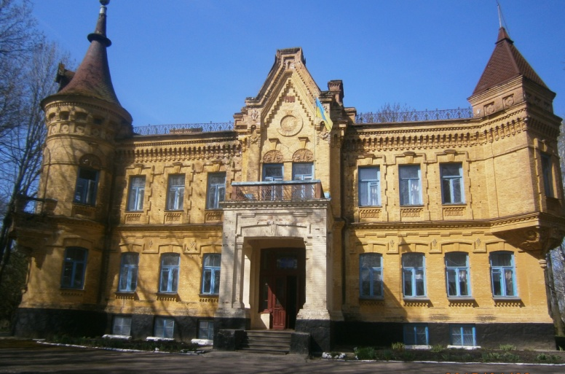
Модель учнівського самоврядування Турчинівського професійного ліцею
«Іти вперед легше, якщо іти разом»
Голова учнівської Ради – Хитрич Ольга Олексіївна

Slide 2
Самоврядування – спосіб організації життя колективу, що передбачає активну участь дітей (на основі взаємодії з педагогами) у прийнятті й виконанні рішень для досягнення суспільно значущих цілей.
Мета та завдання учнівського самоврядування:
1. Усебічно розвиватися, самовдосконалюватися, самореалізуватися на благо собі, своїм ровесникам, ліцею, своїй сім’ї, родині, народові України.
2. Забезпечувати і захищати права та інтереси учнів на основі виконання правил і законів ліцею та групи.
3. Формувати почуття відповідальності, свідоме ставлення до участі кожного у вирішенні важливих справ ліцейного життя та життя групи, оволодіти мистецтвом управління.
4. Сприяти реалізації інтересів, можливостей, бажань дітей.
5. Прагнути узгодженості й балансу інтересів між учнями й дорослими.

Slide 3
Емблема учнівської Ради
Турчинівського професійного ліцею

Slide 4
Структура органу учнівського самоврядування Турчинівського професійного ліцею УЧНІВСЬКА РАДА РАДА гуртожитку ГОЛОВА РАДИ ЗАСТУПНИК СЕКРЕТАР РАДА навчання і порядку Голова Заступник Координатори РАДА культмасової роботи і просвіти Голова Заступник Координатори Старостат Голова Заступник РАДА дозвілля і спорту Голова Заступник Координатори РАДА бібліотеки
Структура органу учнівського самоврядування Турчинівського професійного ліцею
УЧНІВСЬКА РАДА
ГОЛОВА РАДИ
ЗАСТУПНИК
СЕКРЕТАР
РАДА культмасової роботи і просвіти
Голова
Заступник
Координатори
РАДА навчання і порядку
Голова
Заступник
Координатори
РАДА дозвілля і спорту
Голова
Заступник
Координатори
РАДА бібліотеки
РАДА гуртожитку
Старостат
Голова
Заступник

Slide 5
Напрями роботи ради «Навчання і порядку»:
організовує допомогу в разі потреби учням, які мають прогалини у знаннях;
залучає учнів в гуртки, виступає з ініціативою про створення нових гуртків за інтересами;
надає допомогу викладачам в організації тематичних вечорів;
проводить заходи, направлені на підвищення якості знань учнів;
члени комісії беруть участь в підготовці і проведенні бесід з учнями (про режим дня, виконання домашніх завдань тощо).
сприяти оформленню приміщень і організовувати дозвілля учнів: вечори, зустрічі, КВК, брейн-ринги;
організовувати виступи членів гуртків;
допомагати в організації і проведення загальноліцейних свят: перше вересня, новорічні свята, День здоров’я, випускний вечір;
організовує чергування групових колективів по ліцею, на вечорах, призначає та інструктує відповідальних чергових, оцінює якість виконання цієї роботи;
виходить з пропозиціями на батьківський комітет, раду ліцею з питань поведінки учнів;
перевіряє і веде облік зовнішнього вигляду учнів;
здійснює разом з учнями зразкової поведінки заходи, спрямовані на залучення підлітків, схильних до правопорушень, до роботи в органах учнівського самоврядування (рейди-перевірки, спортивні секції, підготовка заходів дозвілля, виконання постійних та тимчасових доручень);
збирає інформацію на засідання учнівської ради з питань правової
освіти й виховання.

Slide 6
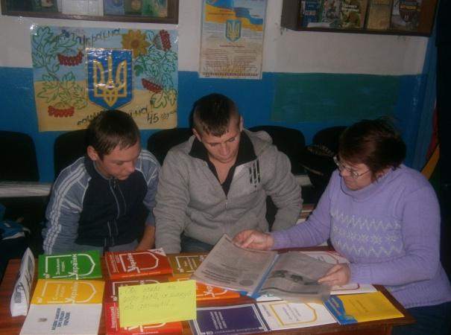
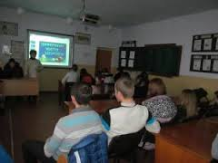
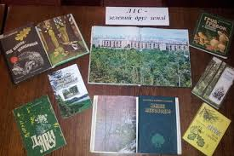
Напрями роботи ради «Культмасової роботи і просвіти»:
Допомагати в організації тематичних виставок, виставок нових надходжень у ліцейну бібліотеку;
Виховувати культуру читання та бережливе ставлення до книги, підручника;
Проводити книжкові місячники, тижні, бібліотечні години;
Сприяти виробленню бажання - потреби в систематичному читанні, навчати навичок самостійного вибору книг для читання і знаходження їх у бібліотеці, користуючись книжковими виставками та рекомендованими списками;
Здійснювати заходи до Дня людей похилого віку, Дня інваліда, Дня захисту дітей, організовувати зустрічі з ветеранами, учасниками воїн;
Довидить до відома учнів нормативні документи з питань охорони дитинства;
Готує та проводить ліцейні заходи згідно плану виховної роботи ліцею.

Slide 7
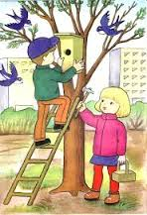
Напрями роботи ради «Дозвілля і спорту»:
Брати участь в організації та проведенні Дня здоров'я;
Проводити спортивні змагання, спортивні розважальні програми згідно плану роботи ліцею;
Залучати учнів та батьків до спортивно - масової та фізкультурно - оздоровчої роботи;
Організовувати роботу спортивних секцій;
Пропагувати здоровий спосіб життя (антиалкогольна, антитютюнова, антинаркотична пропаганда);
Забезпечувати повноцінний фізичний розвиток дітей, дбати про охорону та зміцнення їхнього здоров'я.

Slide 8
Технологія самоврядування учнів в Турчинівському професійному ліцеї Перший крок. Аналіз і оцінка стану учнівського самоврядування (засідання м/о класних керівників, педагогічна рада). Другий крок. Накреслення завдань самоврядування, виходячи з основної педагогічної проблеми, над якою працює ліцей та завдань з виховної роботи; вивчення науково – методичної літератури з проблеми. Третій крок. Аналіз реальних можливостей членів педагогічного колективу для налагодження координаторської діяльності, вивчення матеріальних умов функціонування самоврядування. Четвертий крок. Пошук учнів з лідерськими якостями, визначення рівня та перспектив їх розвитку(психологічна служба). П'ятий крок. Розробка концепцій самоврядування. Шостий крок. Вибори. Сьомий крок. Розробка нормативних документів (МО класних керівників, педагоги- координатори). Восьмий крок. Соціологічне опитування щодо пріоритетних напрямів роботи учнівського самоврядування. Дев'ятий крок. Розробка структури самоврядування, визначення центрів та вибір проектів (рада лідерів, педагоги - координатори). Десятий крок. Створення постійних і тимчасових робочих груп (рада лідерів, педагоги - координатори). Одинадцятий крок. Нагромадження організаційного досвіду і розширення ролі Самоврядування (рада лідерів, педагоги - координатори). Дванадцятий крок. Діагностика перспектив розвитку (рада лідерів, педагоги-координатори, педрада).

Slide 9
Партнерство учнівського самоврядування.
Педагогічний колектив
Учнівська Рада
Батьківський комітет
Форми співробітництва адміністрації ліцею з учнями:
загальні збори учнів;
спільні засідання з органами учнівського самоврядування з питань організації навчально-виховного процесу;
делегування учнівським лідерам деяких повноважень: контроль за дисципліною, організованим початком навчального дня, анкетування учнів з актуальних питань життя ліцею, тощо.

Slide 10
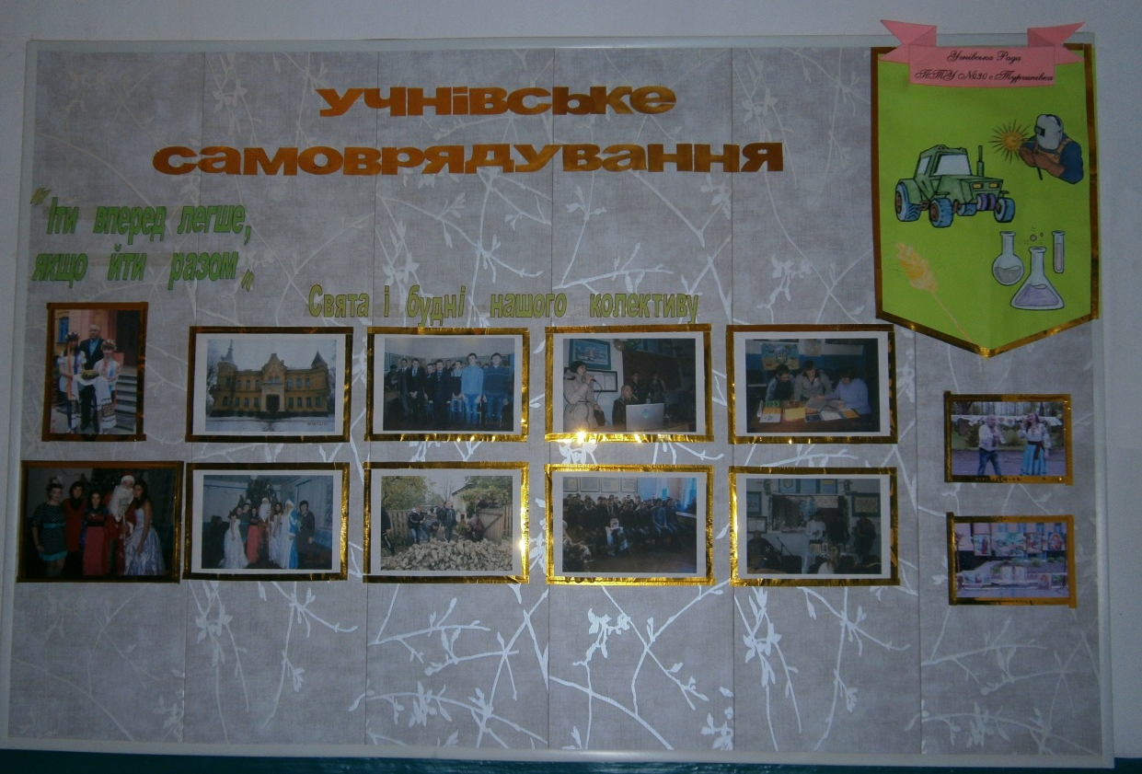
Результативність впровадження моделі
учнівського самоврядування

Slide 11
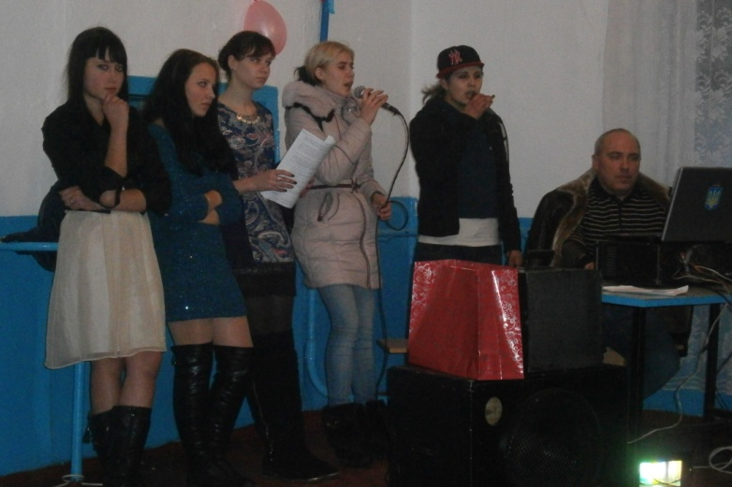
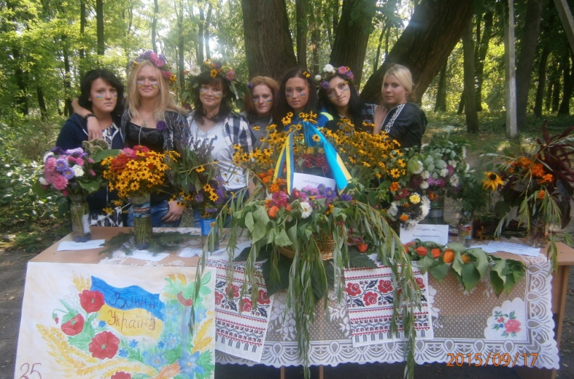
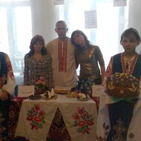
Підготували та провели святковий концерт до Дня вчителя
Брали участь у підготовці та проведенні Дня квітів
Провели « Свято Хліба» в ліцеї

Slide 12
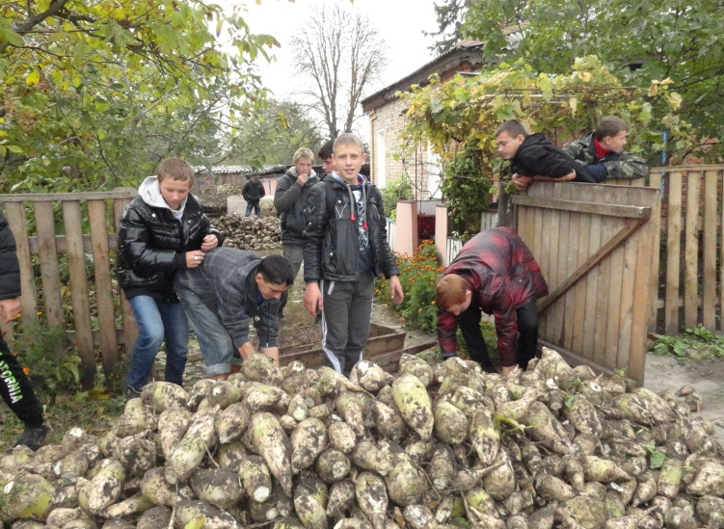
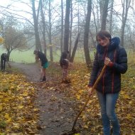
Допомагали навчальному господарству ліцею під час осінньо-польових робіт
Взяли участь у благоустрої території ліцею
Підготували та провели захід «Твій біль, Україно!» на якому вшанували світлу пам'ять всіх невинно загиблих під час голодомору 1932-33 років хвилиною мовчання

Slide 13
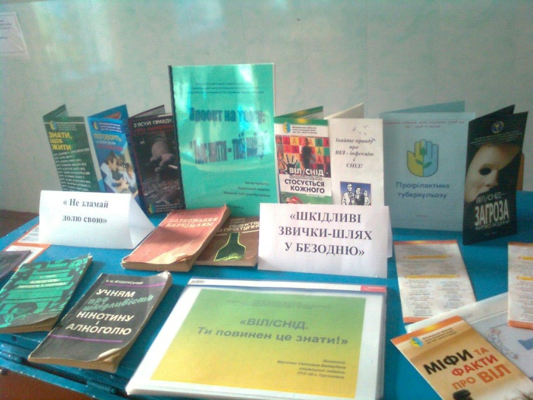
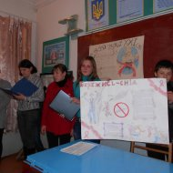
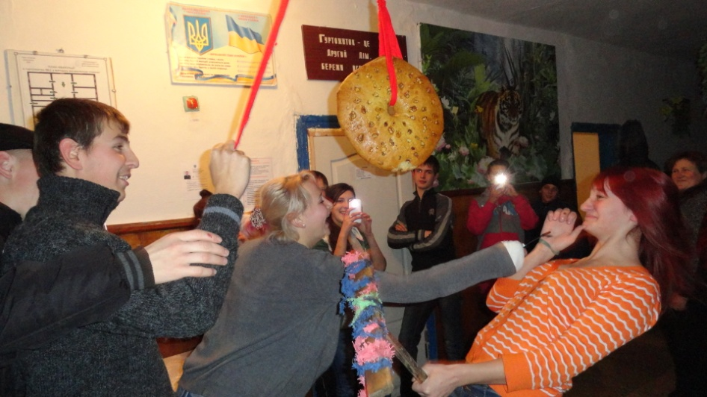
Було проведено тиждень здоров’я під гаслом «Молодь за здоровий спосіб життя!».
Провели акцію до всесвітнього Дня боротьби зі СНІДом
Провели конкурсну програму на Андріївських вечорницях.

Slide 14
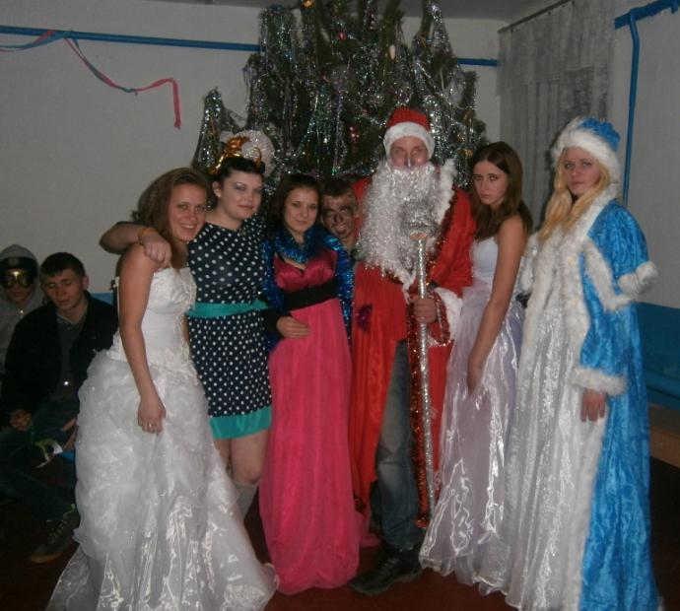
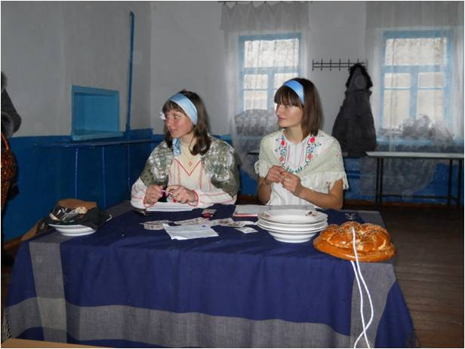
Підготували та провели Новорічну святкову программу.
Організували та провели вечір - святкування на свято Василя
Допомагали у підготовці та проведенні випускного вечора.

Slide 15
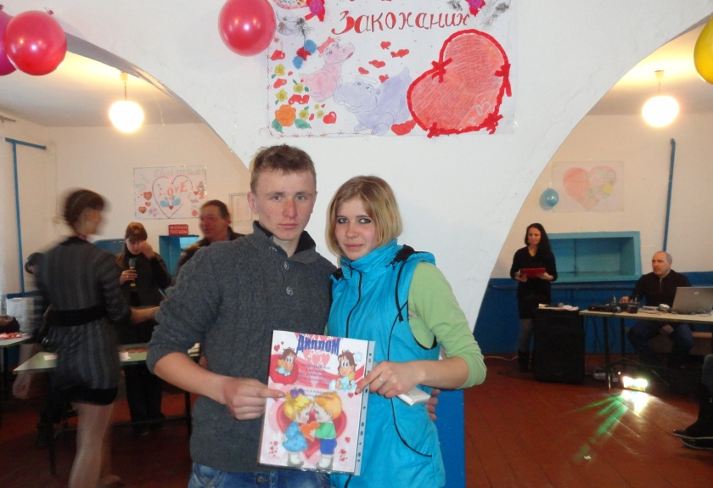
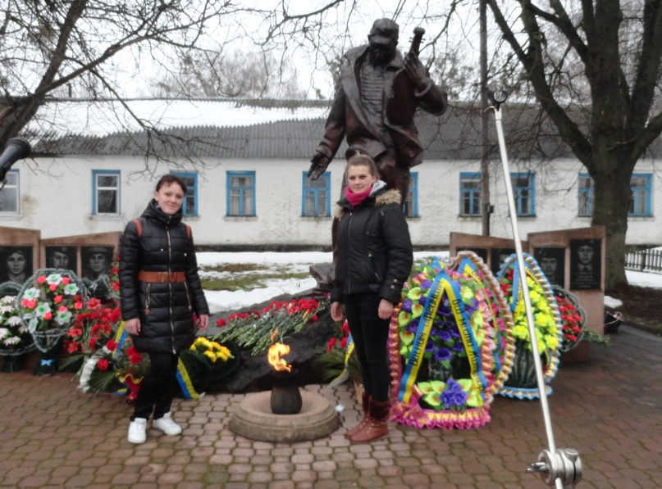
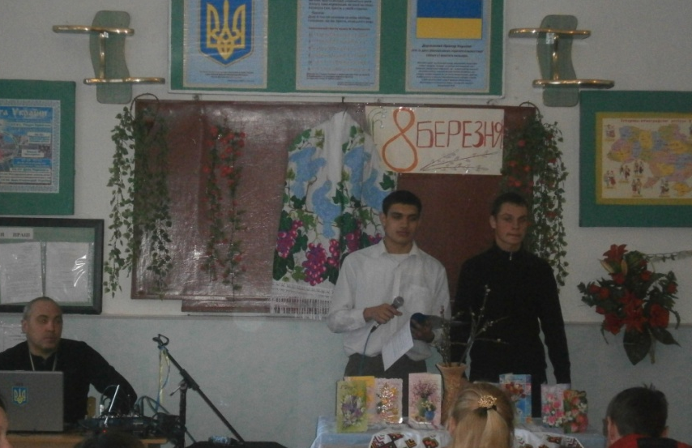
Підготували святкову програму та провели День всіх закоханих
Урочисте покладання квітів загиблим воїнам Афганістану
Привітання до Міжнародного жіночого дня

Slide 16
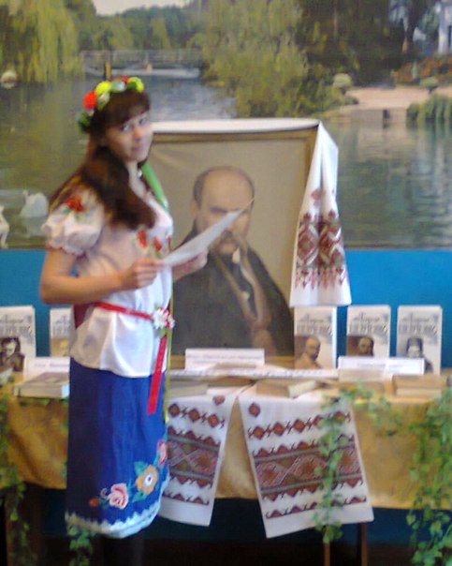
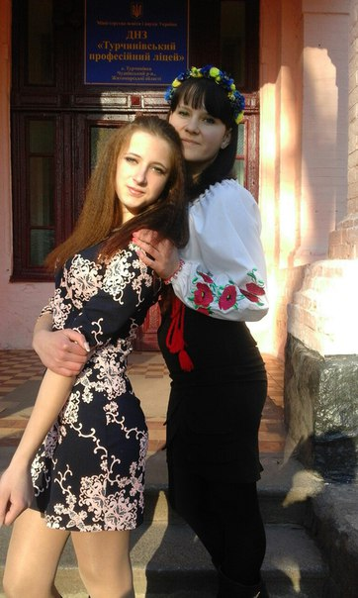
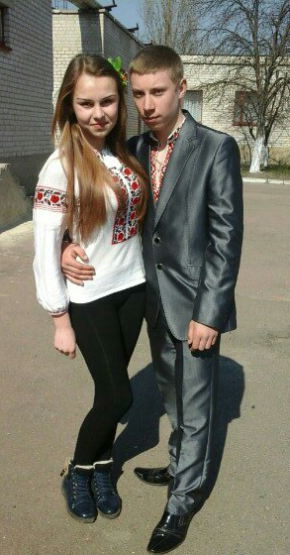
Брали участь у проведені місячника правових знань
Шевченківські дні у ліцеї
Взяли участь у зональному огляд-конкурсі
«Україна в моєму серці!»

Slide 17
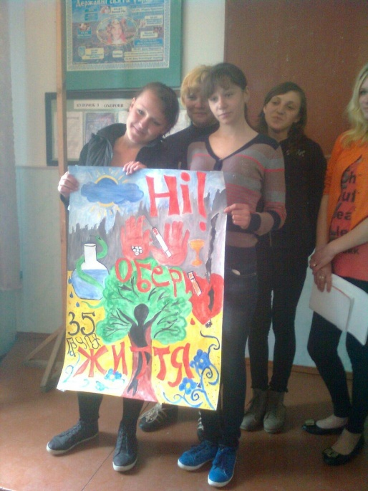
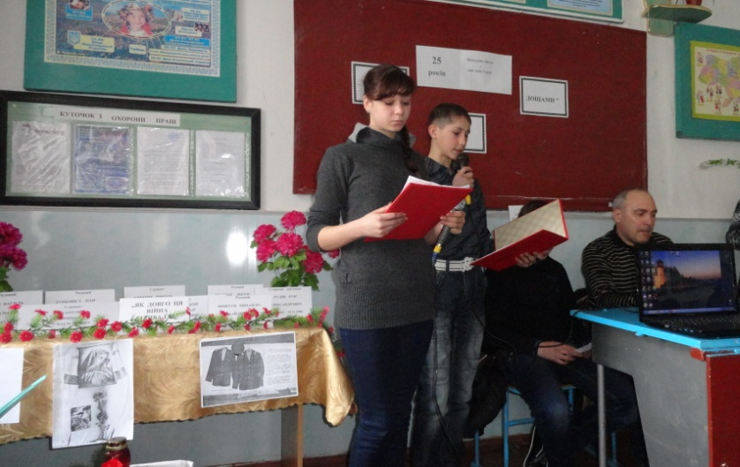
Тиждень «здорової» поведінки «Твоє життя – твій вибір!»
Провели змагання до Дня здоров’я між навчальними групами
Провели годину пам’яті «Дзвони Чорнобиля!»

Slide 18
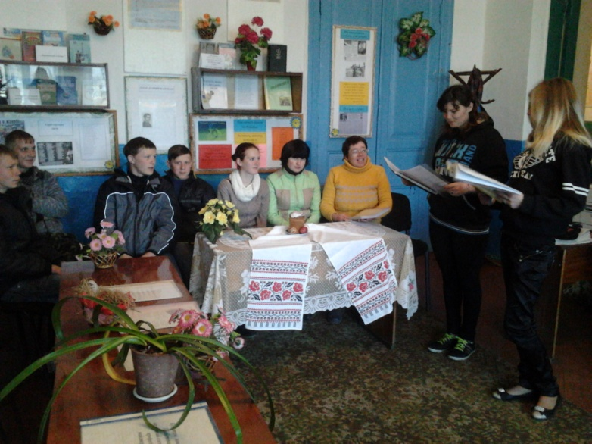
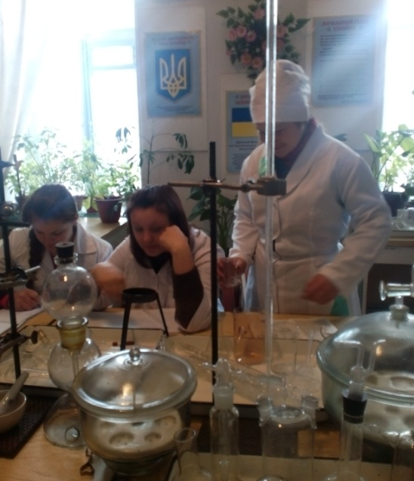
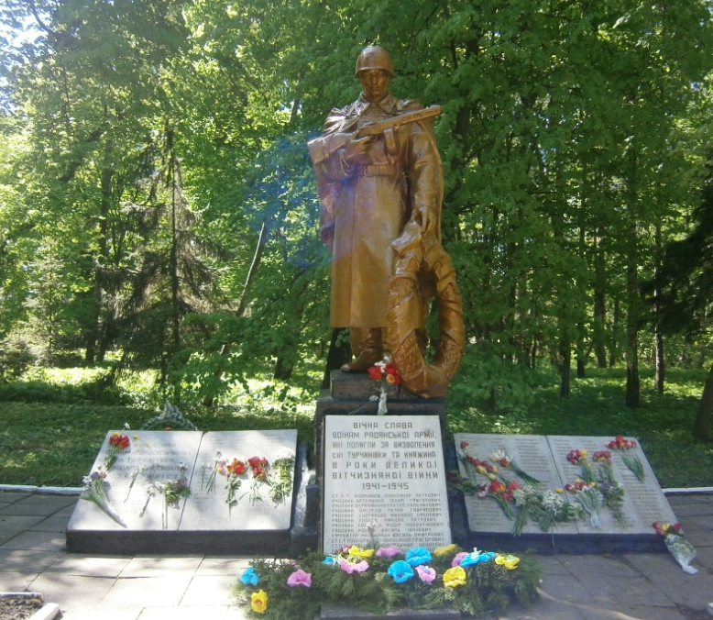
Підготували і провели захід присвячений Великоднім традиціям.
Брали участь в ліцейному конкурсі професійної майстерності
Допомагали у реставрації пам’ятного знаку загиблим воїнам у роки Великої Вітчизняної Війни та прибиранні прилеглої території.

Slide 19
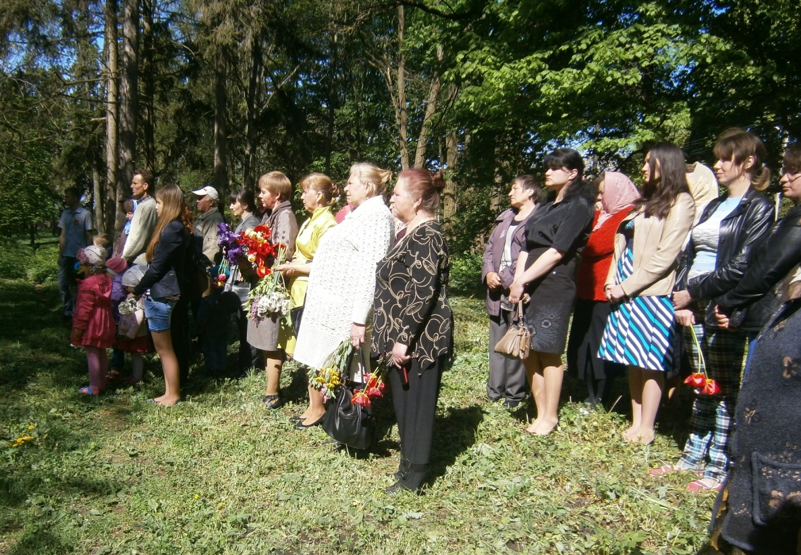
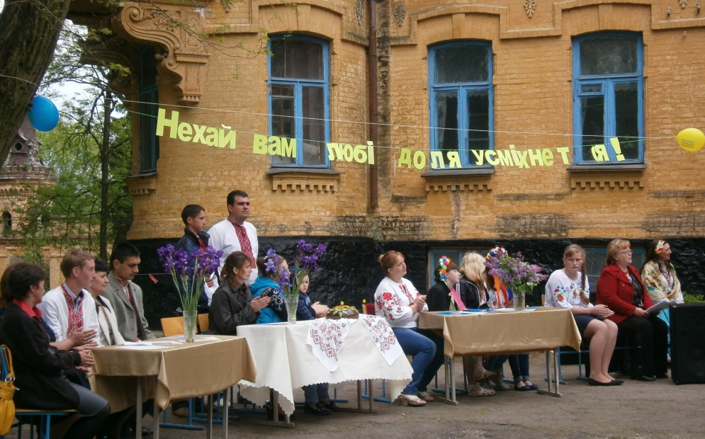
Брали участь в урочистому вшануванні пам’яті загиблих у роки Великої Вітчизняної Війни
Провели відкритий виховний захід до Дня матері

Slide 20
«Колектив повинен постійно рухатись вперед, досягати все нових і нових успіхів, чинити все більший і більший вплив на розвиток і особистісне формування своїх членів».
А.С.Макаренко
Ефективність нашої виховної роботи забезпечується:
Організацією педагогічного процесу на засадах співпраці і співтворчості;
Використанням активних форм і методів виховання, які передбачають різні види самодіяльності, самореалізації і вирізняються високим потенціалом виховного впливу на інтелектуальному, емоційному та діяльнісно - практичному рівнях.

Slide 21
Дякую за увагу!

